Slide 1
Desenho para a web Navegação
Grupo 9
Ernesto Amândio
Helder Da Silva
Marcelo Rocha

Slide 2

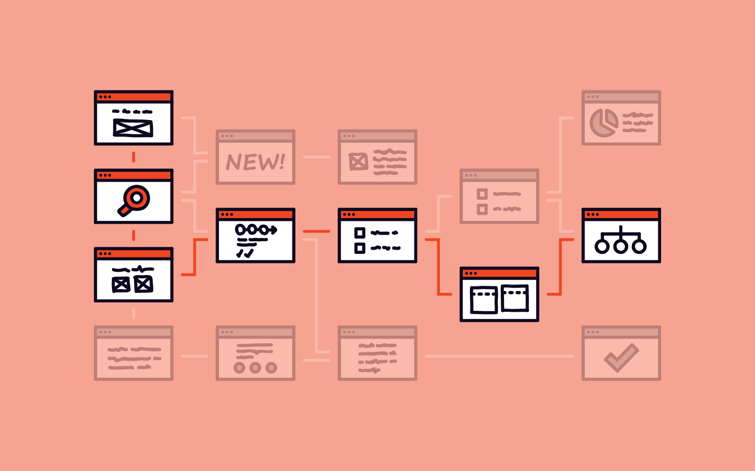
Definindo Navegação
Navegação é o processo que diz respeito a organização e ao acesso dos diversos conteúdos e secções de uma página web
Uma boa navegação no site ajuda os usuários a encontrarem o que procuram de forma rápida e fácil, os mantém no seu site por mais tempo e os ajuda a explorar o site

Slide 3
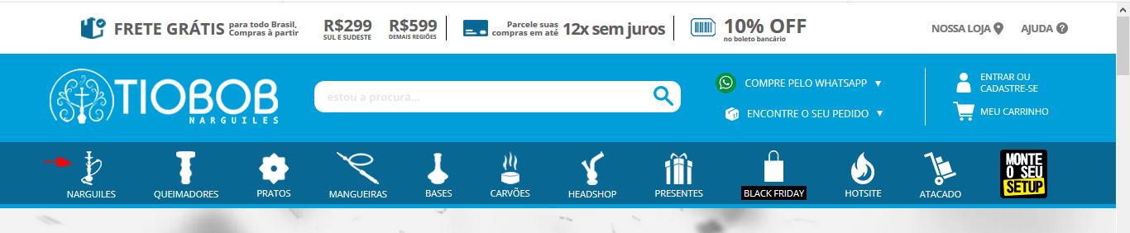
Estilos de menu de navegação
Menu de navegação: Horizontal superior
O menu de navegação horizontal superior é um dos estilos mais tradicionais e amplamente utilizados.
Ele é posicionado no topo da página, oferecendo uma visão geral das categorias principais do site.
Normalmente é indicado quando a estrutura de navegação é relativamente simples e quando as categorias têm igual importância

Slide 4
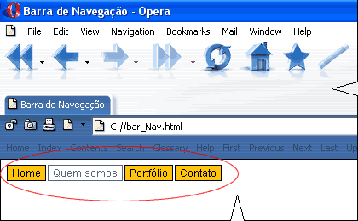

Slide 5
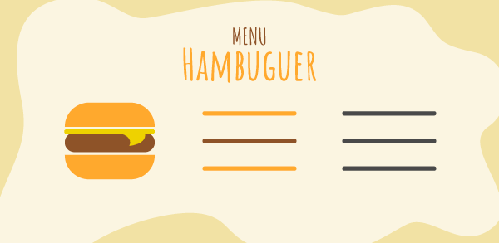
Estilos de menu de navegação
Menu de navegação: Hambúrger
Esse tipo de menu organiza todas as informações relevantes em um só lugar, para que os consumidores possam encontrar facilmente o que estão procurando.

Slide 6
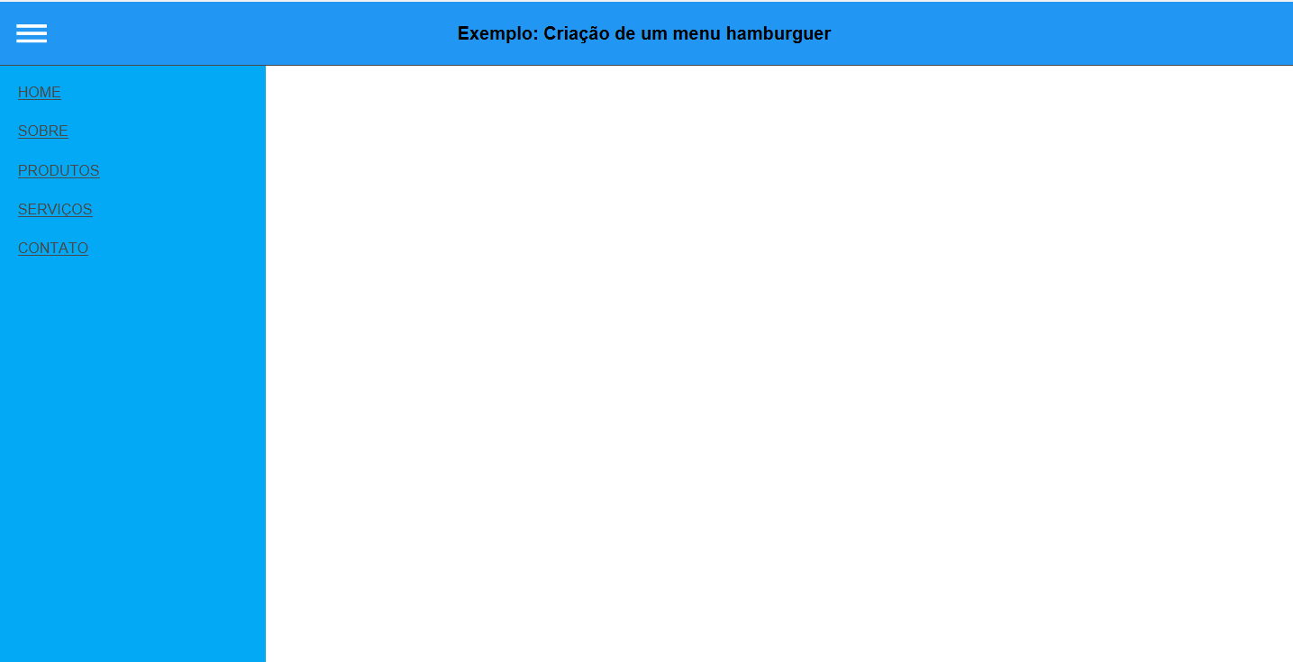

Slide 7
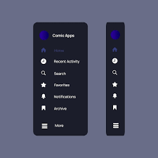
Estilos de menu de navegação
Menu de navegação:
Barra lateral vertical
Esse tipo de menu exige que os usuários rolem sobre o menu para baixo ou para cima para encontrar o que estão procurando. Esse estilo foi popularizado por sites com muitas secções ou páginas
Diferente do menu hambúrguer, este se mantém fixo na lateral, mesmo ao percorrer a página

Slide 8
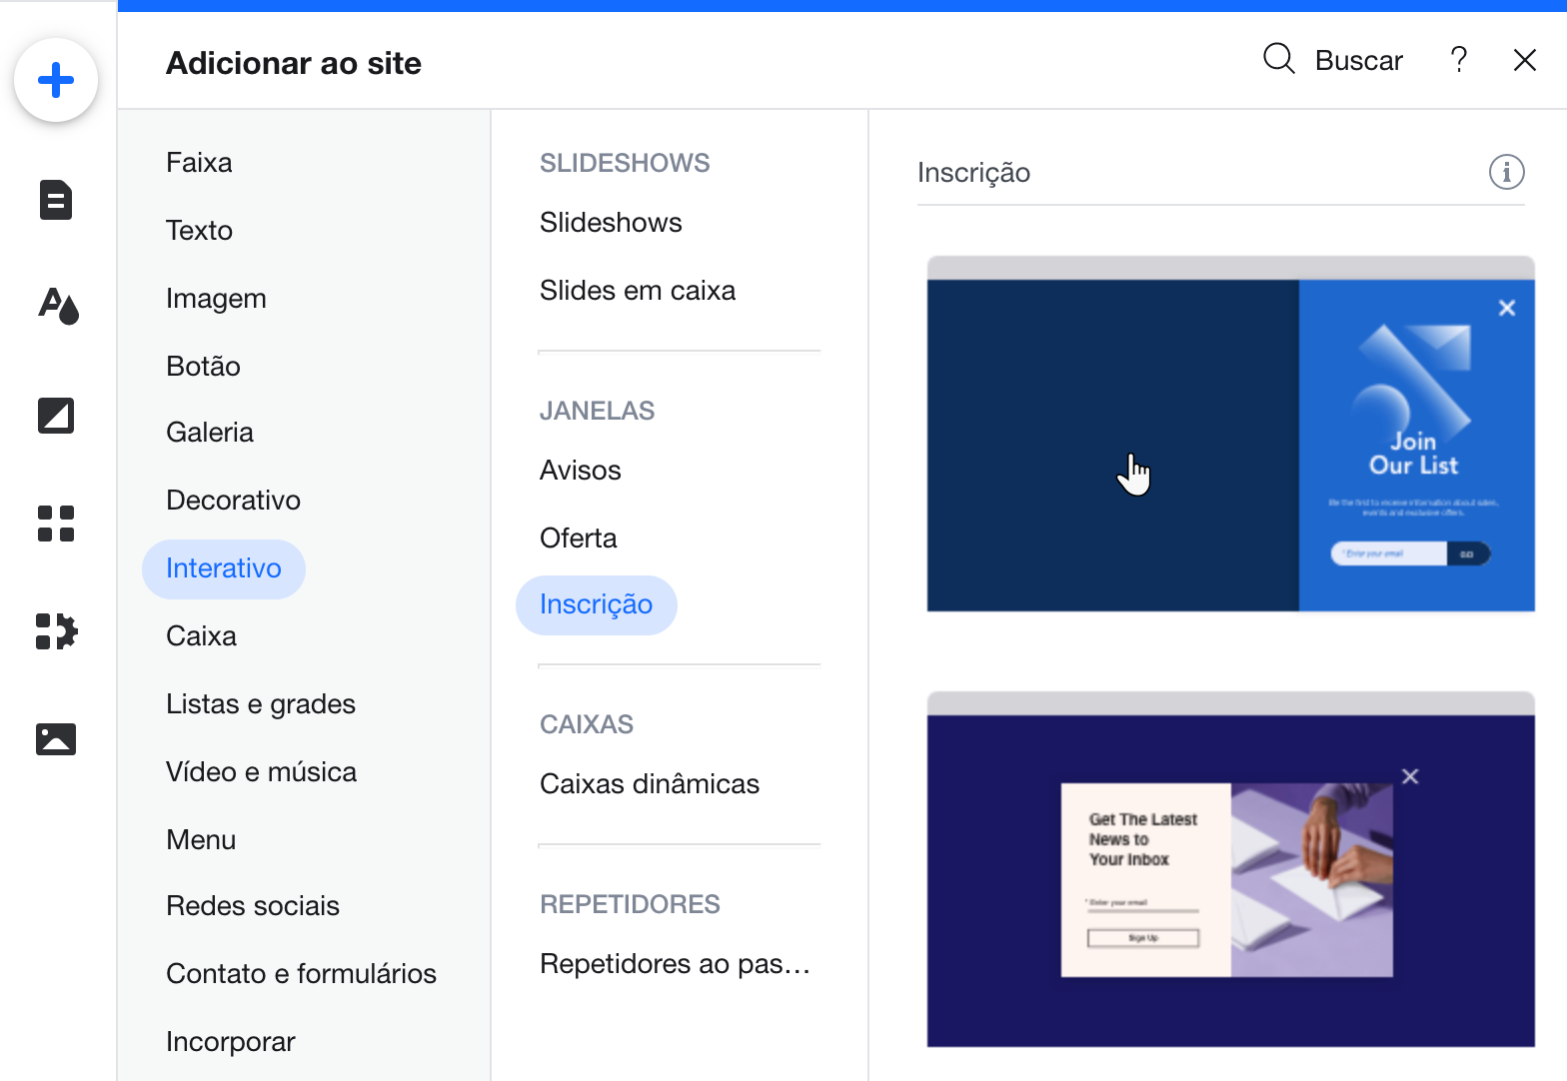

Slide 9

Práticas para melhorar a navegação no site
Simplicidade
Mantenha sua página inicial simples
Evite sobrecarregar a página inicial com diferentes tipos de links, gráficos e botões que confundirão seus visitantes

Slide 10
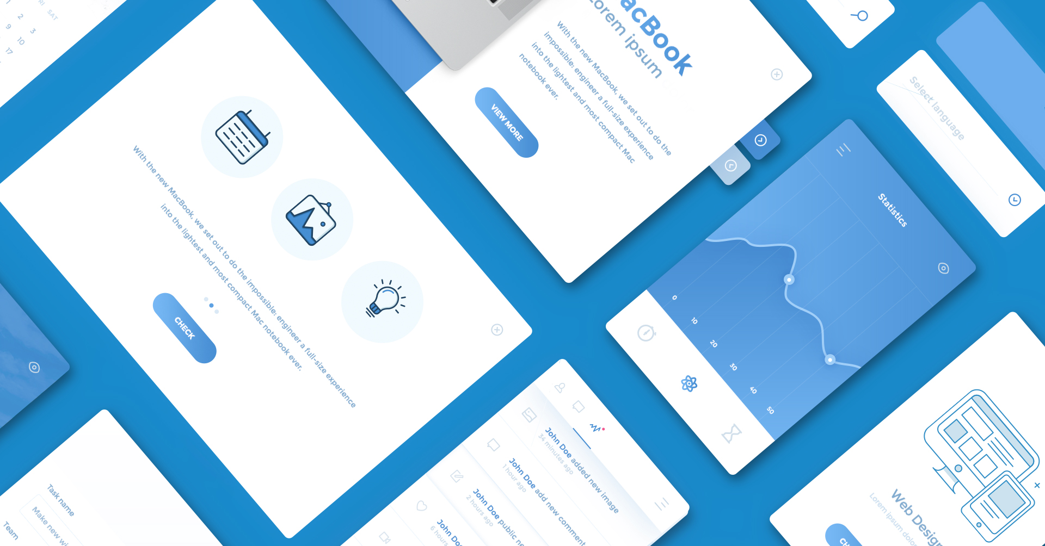
Práticas para melhorar a navegação no site
Consistência
A consistência é fundamental para a navegação no site, e isso significa que todos os elementos do site devem fluir de uma forma que faça sentido
Inclui itens de menu, itens de submenu, cabeçalhos e parágrafos e imagens

Slide 11
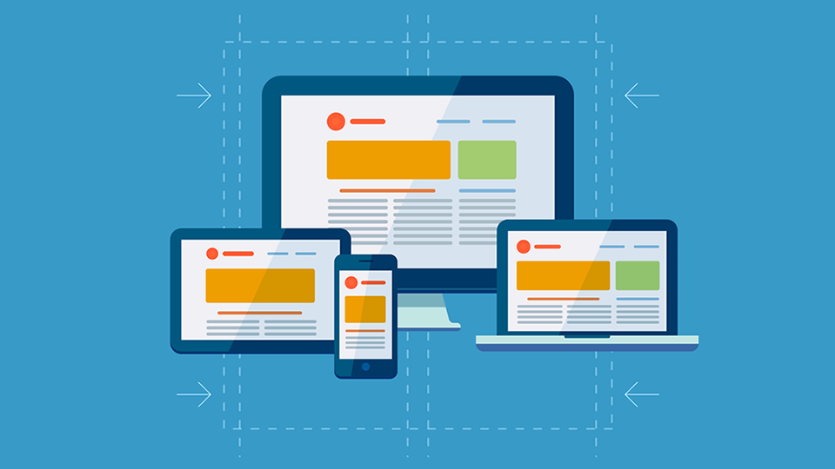
Práticas para melhorar a navegação no site
Responsividade
Verifique se a navegação no site é 100% responsiva em dispositivos móveis
Isso implica que os usuários possam obter dados com uma ampla variedade de dispositivos, incluindo smartphones, tablets, computadores e computadores desktop

